Slide 1

苏教版（国标本）小学语文第十一册
姥 姥 的 剪 纸

Slide 2

剪纸 是一种民间传统工艺品。早在汉、唐时代，民间妇女就以金银箔和彩帛剪成花鸟贴在两鬓角作装饰；后来逐步发展，剪成花草、动物等贴在窗户上，又叫“窗花”；剪纸工具很简单，就一把剪刀，有的艺人用刻刀，所以，剪纸又称为“刻纸”。

Slide 3
tún zhū diāo qǐ
小屯 喂猪 刁 难 岂
jià tuó kěn
庄稼 驮 啃 食
shuǎng zhái wǔ
清 爽 择 菜 捂住

Slide 4
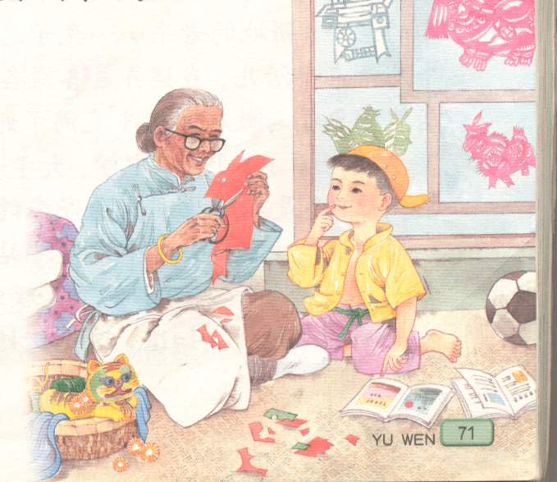
苏教版（国标本）小学语文第十一册
姥 姥 的 剪 纸
培红小学 陈玉萍

Slide 5
心灵手巧 无所不能 有求必应 数九隆冬
左邻右舍 翻来折去 广结善缘 熟能生巧
三伏盛夏 挑剔 耍赖 调皮蛋 敦厚

Slide 6
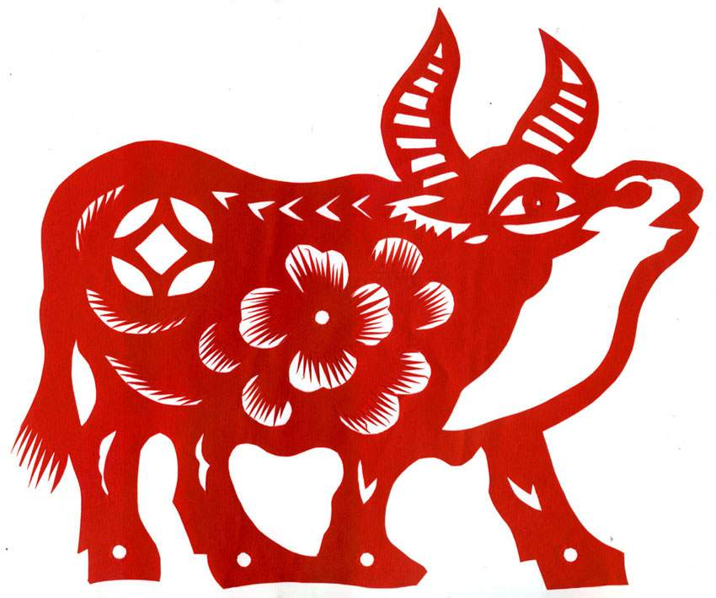
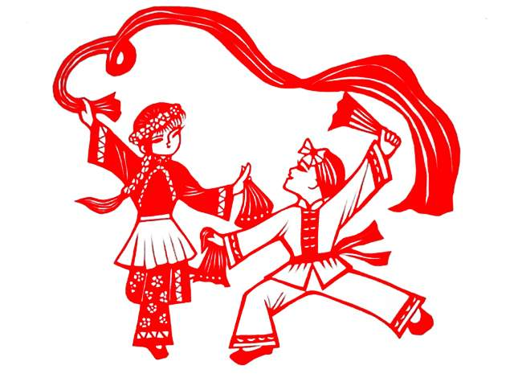


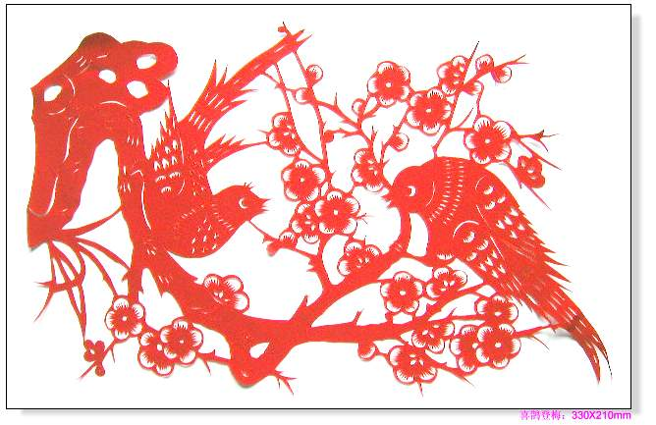
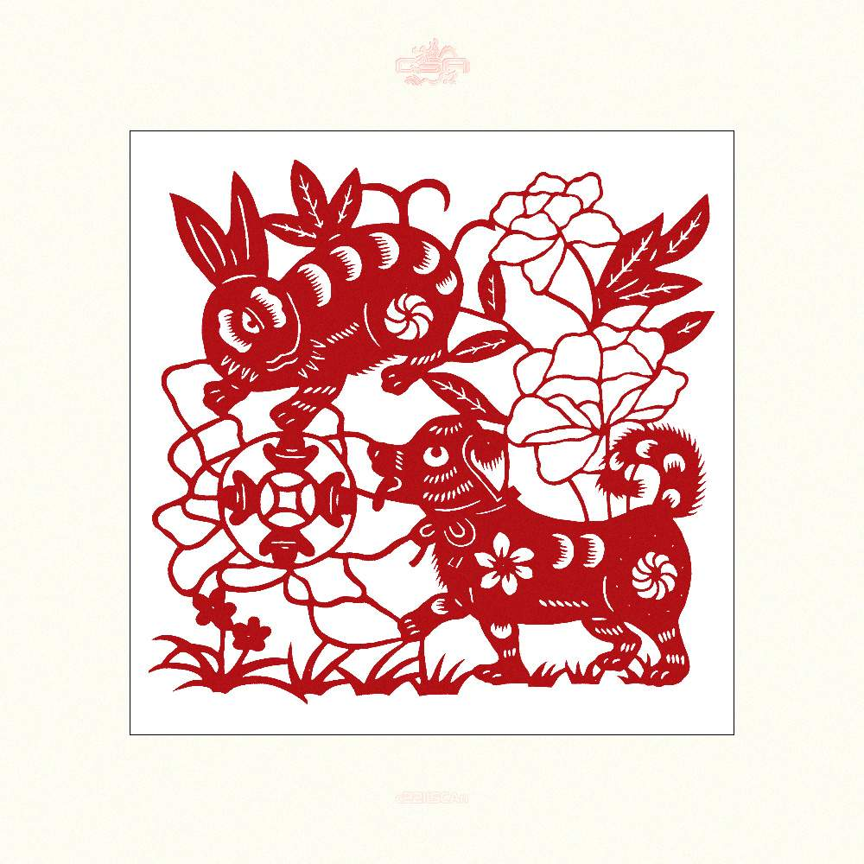
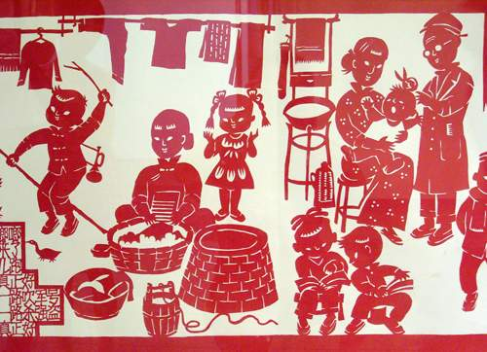

Slide 7

大平原托着的小屯里，左邻右舍的窗子上，都贴着姥姥心灵手巧的劳作。

Slide 8
大平原托着的小屯里，左邻右舍的窗子上，都贴着姥姥心灵手巧的劳作。

Slide 9
大平原托着的小屯里，左邻右舍的窗子上，都贴着姥姥心灵手巧的劳作。

Slide 10

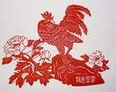
动 物
你姥姥神了，剪猫像猫，剪虎像虎，剪只母鸡能下蛋，剪只公鸡能打鸣。

Slide 11

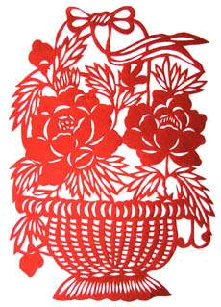
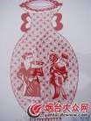

Slide 12
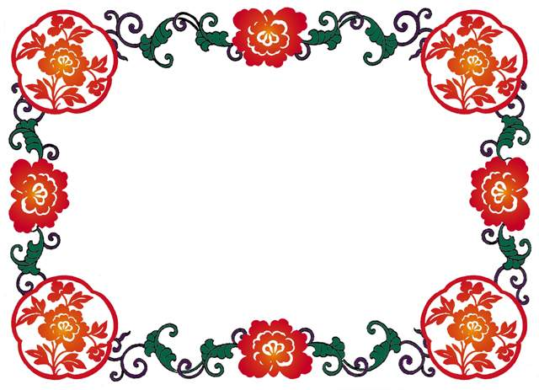
一 把普普通通的剪刀，一张普普通通的彩纸，在姥姥的手里翻来折去，便要什么就有什么了，人物、动物、植物、器物，无所不能。

Slide 13

你姥姥神了，
剪_____像_____ ，
剪_____像_____ ，
剪_______，
剪_______。

Slide 14
我看惯也记牢了姥姥剪纸时身心入境的神态，那剪刀行在纸上的刷刷声，悦耳至极。我是个出名的调皮蛋，经常变着花样刁难姥姥。一天，我用双手死死地捂住姥姥的双眼，让她摸着剪窗花。岂知工夫不大，一幅“喜鹊登枝”便完成了。嗬！梅枝与喜鹊形象生动，大小疏密无可挑剔。我服了，可还耍赖：“姥姥，你从我手指缝里偷着往外看了！”

Slide 15
我看惯也记牢了姥姥剪纸时身心入境的神态，那剪刀行在纸上的刷刷声，悦耳至极。我是个出名的调皮蛋，经常变着花样刁难姥姥。一天，我用双手死死地捂住姥姥的双眼，让她摸着剪窗花。岂知工夫不大，一幅“喜鹊登枝”便完成了。嗬！梅枝与喜鹊形象生动，大小疏密无可挑剔。我服了，可还耍赖：“姥姥，你从我手指缝里偷着往外看了！”

Slide 16
一天，我用双手死死地捂住姥姥的双眼，让她摸着剪窗花。

Slide 18
看惯也我记牢了姥姥剪纸时身心入境的神态，那剪刀行在纸上的刷刷声，悦耳至极。我是个出名的调皮蛋，经常变着花样刁难姥姥。一天，我用双手死死地捂住姥姥的双眼，让她摸着剪窗花。岂知工夫不大，一幅“喜鹊登枝”便完成了。嗬！梅枝与喜鹊形象生动，大小疏密无可挑剔。我服了，可还耍赖：“姥姥，你从我手指缝里偷着往外看了！”

Slide 19
我服了，可还耍赖：“姥姥，你从我手指缝里偷着往外看了！”

Slide 20
熟能生巧，总剪，手都有准头了！

Slide 21
数九隆冬剪，
三伏盛夏剪，
日光下剪，
月光下剪，
灯光下剪，
甚至摸黑剪。

Slide 22
姥姥的手指就是眼睛，好使的剪刀就像她两根延长的手指。

Slide 23
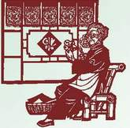

Slide 24
看惯也我记牢了姥姥剪纸时身心入境的神态，那剪刀行在纸上的刷刷声，悦耳至极。

Slide 25
慈祥的姥姥广结善缘，有求必应，任谁开口都行。姥姥撩起蓝布围裙擦擦手：“说吧，派啥用场？往哪儿贴？”看人乐颠颠地走了，她接着干活儿：洗衣服、纳鞋底、择菜、淘米、喂猪、薅草……

Slide 26
欢迎指导！

